Slide 1
日本物理学会2020年秋季大会シンポジウム
「揺らぎと流体的発展からみる物理の面白さ」
9月15日（火）SJ会場 15pSJ 13:30 ~ 16:55
1. シンポジウムのはじめに 野中千穂
2. 重イオン衝突実験におけるゆらぎを用いたQCD相転移探索 北澤正清
3. 宇宙における密度ゆらぎの進化と大規模構造 松原隆彦
4. ナノスケール流体のゆらぎの数値解析とそれを用いた輸送係数の測定
法の提案 中野裕義
5. Probing QGP with flow and particle correlations 新井田貴文
6. 高強度重イオンビームによる高密度クォーク核物質の研究 佐甲博之
7. 中性子星連星合体からの重力波と電磁波対応天体 川口恭平
8. 重力崩壊型超新星爆発の数値シミュレーションによる研究 住吉光介

Slide 3
一本の草も涼風宿りけり
even on one blade of grass the cool wind lives
小林一茶
Issa Kobayashi
1814

Slide 4
私たちは、宇宙背景放射の微小なゆらぎの奥に
誕生直後の熱い宇宙を見ることができる

Slide 5
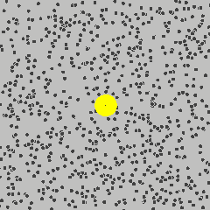

私たちは、ブラウン運動の乱雑なゆらぎの奥に
極微の原子の存在を見ることができる
A. Einsein
1905
From Wikipedia

Slide 6
ゆらぎを通して
クォークの世界の相転移現象を覗く

Slide 7
重イオン衝突実験における
ゆらぎを用いた
ＱＣＤ相転移探索
北沢正清
(阪大理)
日本物理学会2020年秋季大会、2020/9/15、15pSJ-2

Slide 8
Quark-Gluon Plasma (QGP)
真空
baryon
meson

Slide 9
Quark-Gluon Plasma (QGP)
真空
温度上昇
baryon
meson
初期宇宙

Slide 10
Quark-Gluon Plasma (QGP)
真空
温度上昇
baryon
meson
quark-gluon plasma
初期宇宙

Slide 11

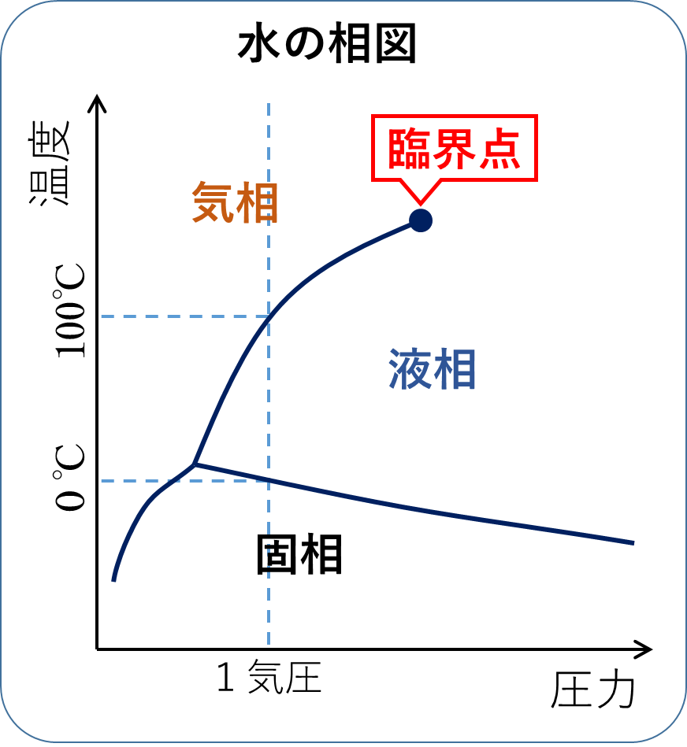
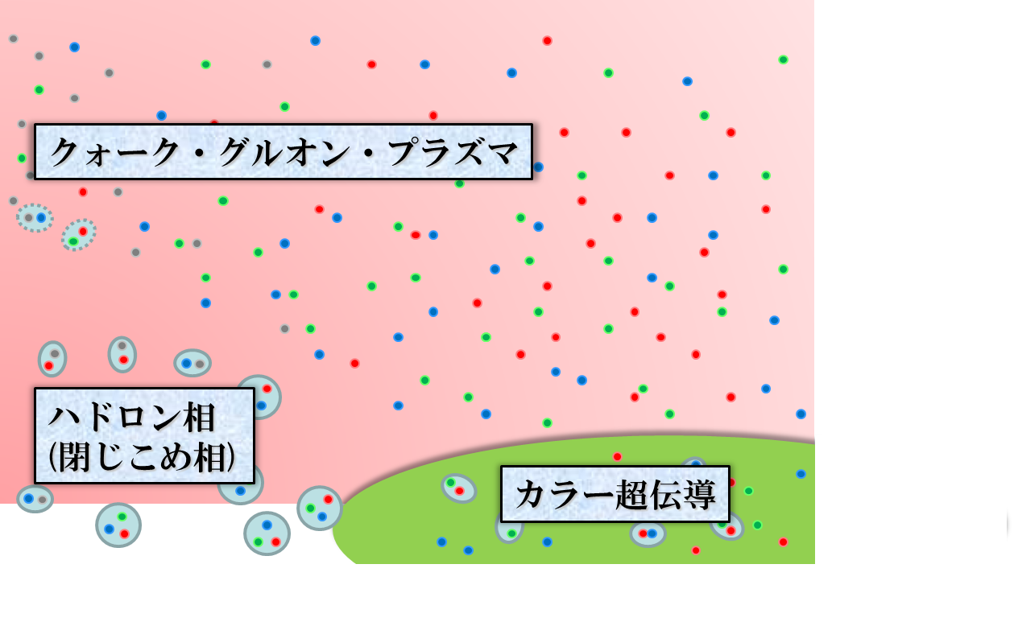





QCD相図
初期宇宙
温度
格子QCD数値解析
ＱＣＤ臨界点
ハドロン相
中性子星
バリオン数密度
（化学ポテンシャル）

Slide 12


相対論的重イオン衝突実験
Picture of fireball by Soushi Nonaka
LHC – Large Hadron Collider

Slide 13
相対論的重イオン衝突実験
陽子・陽子衝突
重イオン衝突
proton
proton
素過程の重ね合わせ
粒子探索
粒子の性質の測定
熱力学系の生成
高温物質の物性研究
多粒子が関与する問題
Picture of fireball by Soushi Nonaka
LHC – Large Hadron Collider

Slide 14


ビームエネルギー走査
LHC
temperature
RHIC
beam energy scan
future facilities
ex. J-PARC @ Tokai
Picture of fireball by Soushi Nonaka
baryon chemical potential

Slide 15
ビームエネルギー走査
RHIC-BES
Phase I
2010~2015
Phase II
2019~2021
GSI-FAIR
2025~?
J-PARC-HI
2025~??
LHC
temperature
RHIC
beam energy scan
future facilities
ex. J-PARC @ Tokai
Picture of fireball by Soushi Nonaka
baryon chemical potential

Slide 16






ゆらぎ
Observables in equilibrium are fluctuating!
variance
V
Gaussian
non-Gaussianity

Slide 17



イベント毎ゆらぎ＝
QCD相転移のシグナル
Review: Asakawa, MK, PPNP 90 (2016)
STAR, PRL105 (2010)
Detector
キュムラント

Slide 18


陽子数高次キュムラント
STAR, 2001.06419
非ゼロの高次キュムラントが実験的に確立
有限系（粒子数~10⁴個）・高統計~10⁸ events

Slide 19

クォーク閉じ込め／解放
Hadronic
Quark-Gluon
QGP中では準粒子励起が運ぶ電荷数が減少
単位粒子当たりの熱揺らぎが減少
高次キュムラントほど減少が顕著
Asakawa, Heinz, Muller PRL (2000); Jeon, Koch, ibid.; Ejiri, Karsch, Redlich, PLB (2005)

Slide 20



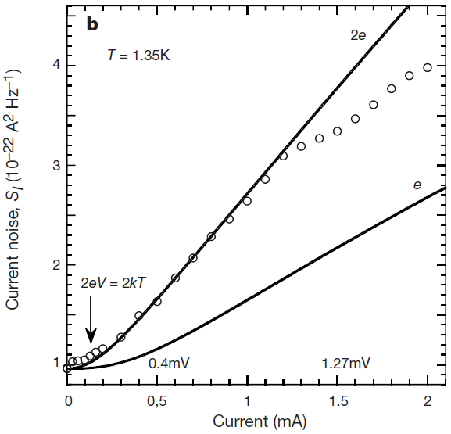


Shot Noise
e*
charge of quasi-particles
Superconductors
with Cooper Pairs
Fractional Quantum
Hall Systems
doubled!
Jehl+, Nature 405,50 (2000)
Saminadayar+, PRL79,2526 (1997)

Slide 21



格子QCD数値解析からの知見
Hot-QCD, PRD (2017)
BNL-Bielefeld,PRL(2013)
T>T_{c}でのハドロン描像の破綻
格子QCDと実験結果の比較手段

Slide 22


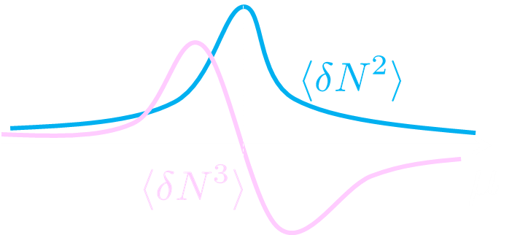

QCD臨界点の観測手段
相関長の増大→ゆらぎの増大
  高次キュムラントでより顕著な増大
Stephanov, 2009
高次キュムラントの符号変化
熱力学関係式
Asakawa, Ejiri, MK, 2009

Slide 23
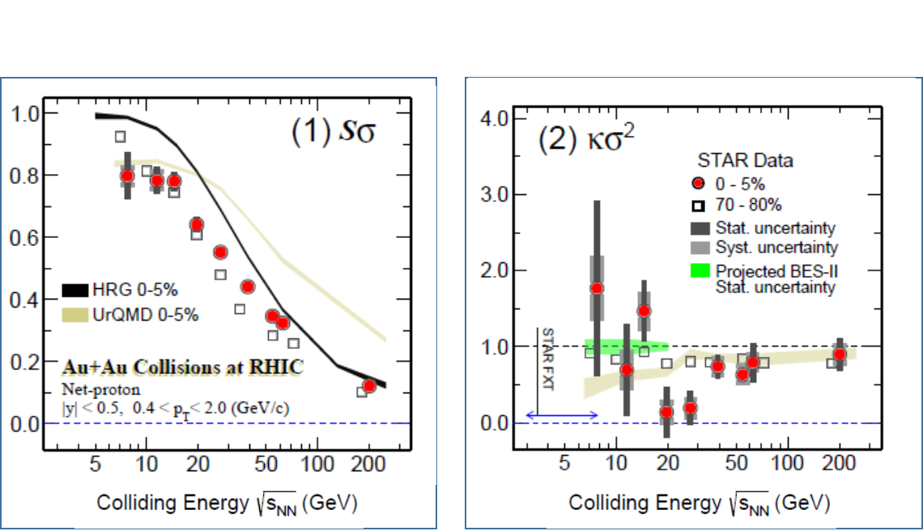
QCD臨界点は見えたのか？
当初の期待
Athanasiou+,
1006.4636
ポアソン分布からの有意なずれは存在するが
顕著な増幅や符号変化は見えない
実験結果の精緻な理解が必要

Slide 24
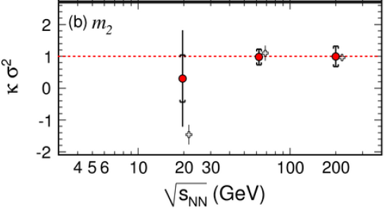
実験結果の変遷
STAR Collaboration, 2010~2020
PRL2010
最新結果
2001.06419

Slide 25
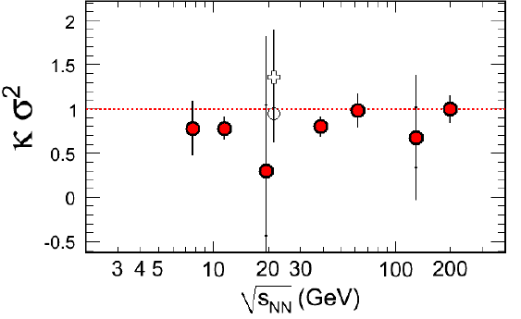
実験結果の変遷
STAR Collaboration, 2010~2020
PRL2010
PRL2011
統計／アクセプタンスの改善
イベント選択技法の改良
検出器補正 MK+, 2012-2018

Slide 26
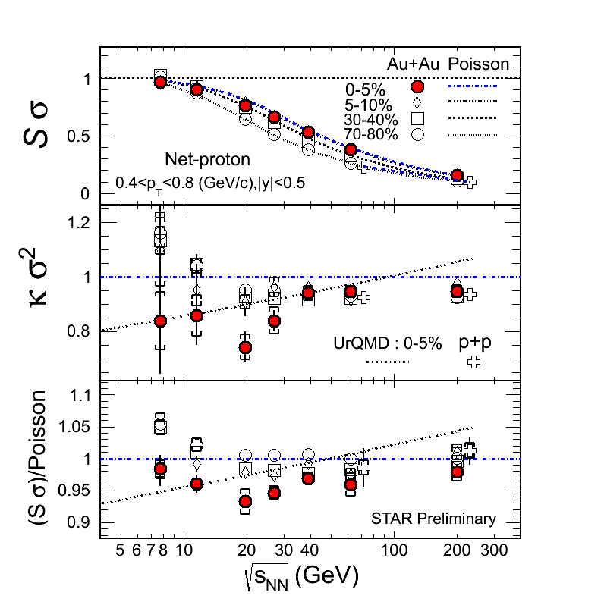
実験結果の変遷
STAR Collaboration, 2010~2020
QuarkMatter 2012
PRL2011
統計／アクセプタンスの改善
イベント選択技法の改良
検出器補正 MK+, 2012-2018

Slide 27
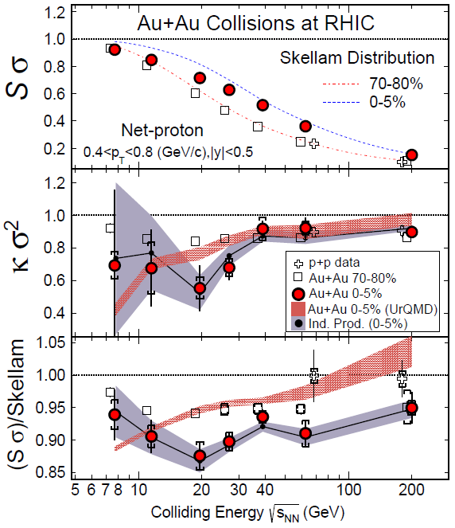
実験結果の変遷
STAR Collaboration, 2010~2020
PRL, 2014
QuarkMatter 2012
統計／アクセプタンスの改善
イベント選択技法の改良
検出器補正 MK+, 2012-2018

Slide 28
実験結果の変遷
STAR Collaboration, 2010~2020
QuarkMatter 2015
PRL, 2014
統計／アクセプタンスの改善
イベント選択技法の改良
検出器補正 MK+, 2012-2018

Slide 29
実験結果の変遷
STAR Collaboration, 2010~2020
QuarkMatter 2015
STAR, 2001.06419
RHIC-BES-II実験(2019~2021)で更なる高統計化

Slide 30
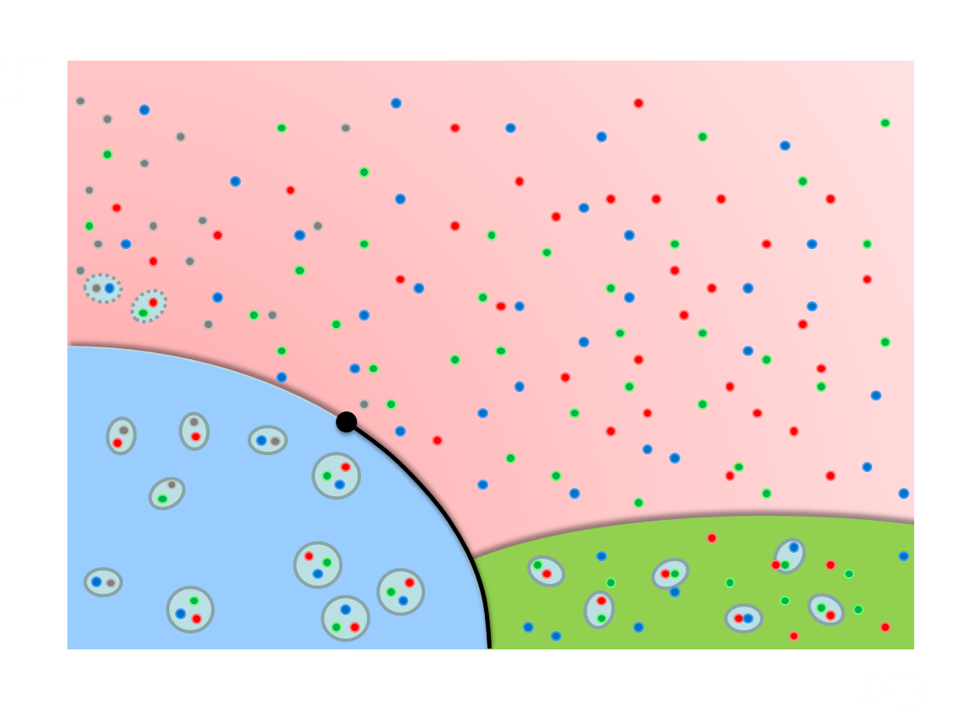
ゆらぎの時間発展
検出器が観測するゆらぎは、いつ生成されたのか？
QCD臨界点のソフトモード
＝バリオン数ゆらぎ
臨界減速による
ゆらぎ成長の抑制
Fujii, 2013
ソフトモードの時間発展
＝保存電荷の拡散現象
拡散によるゆらぎの減衰
ゆらぎの時間発展の記述・理解が不可欠

Slide 31




ゆらぎの拡散の記述
拡散方程式
SDEによるガウスゆらぎの記述
Sakaida, Asakawa, Fujii, MK (’17)
Wu, Song (’19)
非線形項を含んだ数値シミュレーション
Nahrgang, Bluhm, Shaefer, Bass (’19)
Nahrgang, Bluhm, 2007.10371
拡散モデルによる高次ゆらぎの拡散
MK, Asakawa, Ono (’14)
MK (’15)
確率論的拡散方程式 (SDE)
非線形項を含むSDE

Slide 32

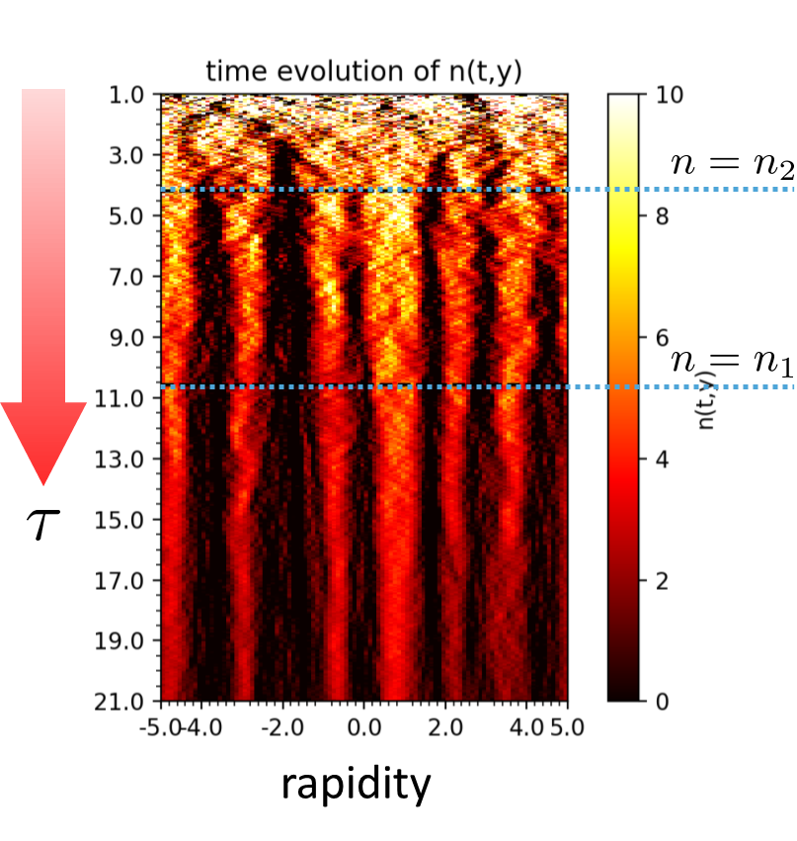
ゆらぎの時間発展 by SDE
臨界点通過時の
2次ゆらぎの発展
一次相転移通過時の
密度分布の発展
Sakaida, Asakawa, Fujii, MK (’17)
MK+ (’20, proc. of QM19)
臨界点ゆらぎは急激に減衰
Δy依存性の非単調性の出現
相分離の形成とその持続

Slide 33


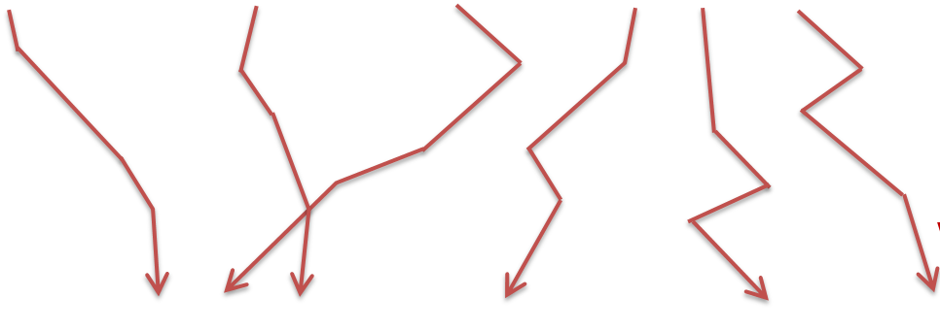




非相互作用ブラウン粒子モデル
MK, Asakawa, Ono(’14); MK(’15)
初期状態
終状態
detector

Slide 34




４次ゆらぎのΔy依存性 in 拡散モデル
MK+ (2014); MK (2015)
STAR 2015
(rough estimate)
高次ゆらぎには、非単調なΔη依存性が現れうる。
Δη依存性から、ゆらぎの物理的性質が理解可能！

Slide 35
実験結果の解釈に潜む諸問題
バリオン数の陽子数による代用
有限サイズ効果
初期状態・体積ゆらぎ
共鳴崩壊
位相空間での測定
検出器効果補正
…
LHC-ALICE, GSI-HADESなどの結果も活用した総合的理解へ

Slide 36
その他のゆらぎ
ＱＧＰ
衝突初期状態のゆらぎ
流体発展中のゆらぎ
ゆらぎは重イオン衝突の
時空発展の至るところに存在
統合的動的模型の発展

Slide 37

流体ゆらぎ
流体ゆらぎ方程式（確率論的流体方程式）
Kapusta, Muller, Stephanov, PRC (2012)
数値シミュレーション
Sakai, Murase,
Hirano,
2003.13496
決定論的アプローチ
  Bjorken膨張下 Akamatsu, Mazeliauskas, Teaney, PRC (2017; 18)
  “Hydro+”理論 Stephanov, Yin, PRD (2018)

Slide 38
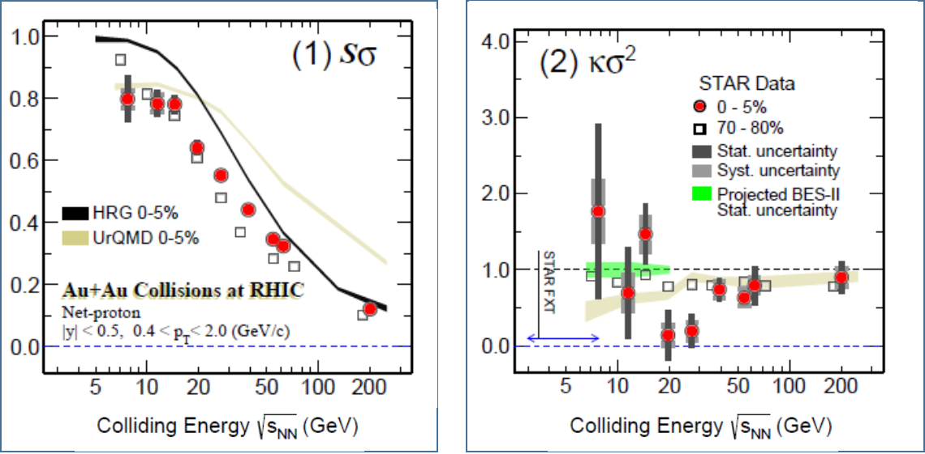
まとめ
ビームエネルギー走査による高密度物質探索が進行中
  STAR-BES, FAIR, J-PARC-HI, …
QCD臨界点・一次相転移発見の期待
高次ゆらぎは、ポアソン分布からの有意なずれを持つ
非自明なシグナルが存在するが、大きくはない
ゆらぎを通した相構造探索に向け、更なる理論的進展・実験結果の精密化が必要とされる

Slide 39
一本の草も涼風宿りけり
even on one blade of grass the cool wind lives
小林一茶
Issa Kobayashi
1814

Slide 40




重イオン衝突の歴史
AGS
-1996
SPS
1994-2000
RHIC
2000-
LHC
2010-
~2010
高エネルギーフロンティア
Picture of fireball by Soushi Nonaka

Slide 41
重イオン衝突の歴史
AGS
-1996
SPS
1994-2000
RHIC
2000-
LHC
2010-
RHIC-BES
2010-
~2010
高エネルギーフロンティア
NICA
FXT: 2019-
2010~
低エネルギーへ
FAIR
2025-
Picture of fireball by Soushi Nonaka
J-PARC-HI
2025-

